Slide 2
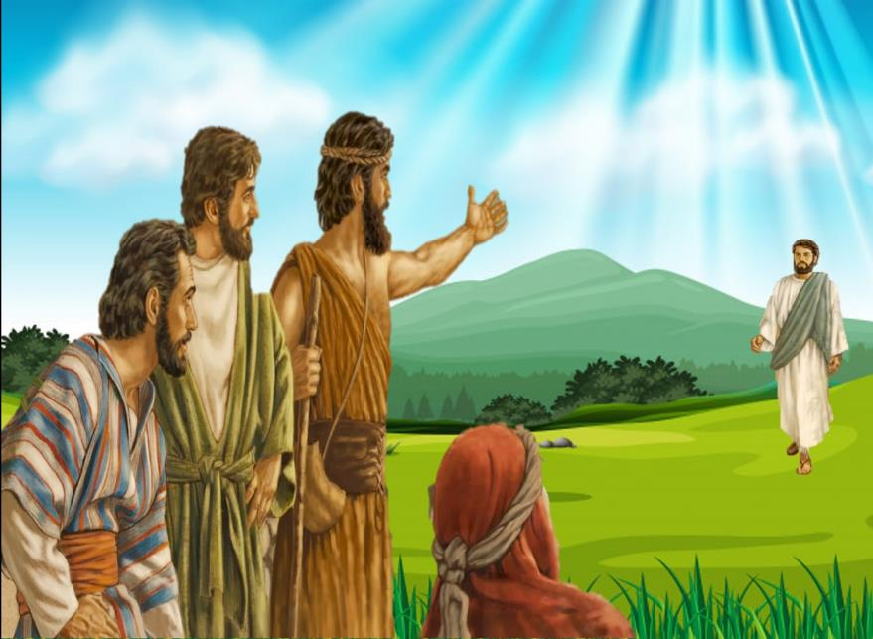
LECTIO DIVINA – DOMINGO 2° TO - Ciclo B VENGA Y LO VERÁN
S.Juan 1, 35-42.
VENGAN Y LO VERÁN
17 de enero 2021

Slide 3
Ambientación: Imagen de Jesús, alrededor en trozos de cartulina los nombres de los participantes. Un cirio y varias velas pequeñas.
Cantos sugeridos: Jesús te seguiré; Canción del testigo.

Slide 4
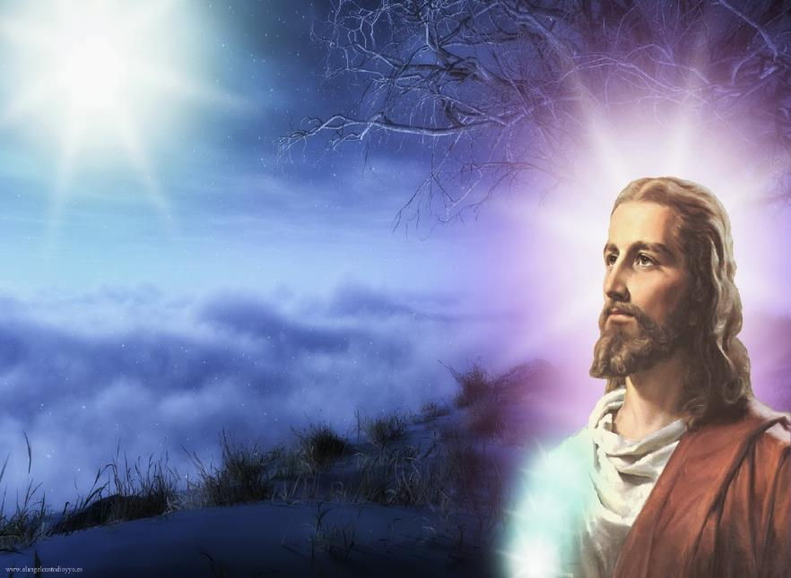
AMBIENTACIÓN:
Jesús nos hace hoy una pregunta muy concreta e importante:
¿Qué están buscando? ¿Qué queremos encontrar en Jesús?. Seguir a Jesús es aprender a vivir como él, mirar la vida como la miraba él, acercarnos a los últimos como se acercaba él, orar con confianza al Padre como él, contagiar esperanza como la contagiaba él.

Slide 5
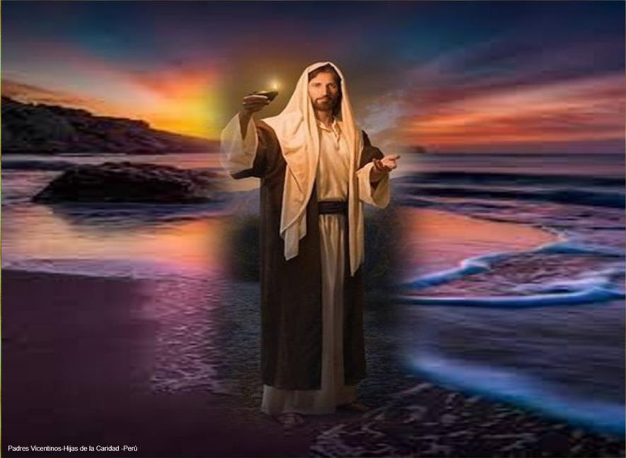
Oración inicial
Tu llamada, oh Cristo,
ilumina la vida de tus discípulos…
Tu voz resuena siempre, como la única puerta que nos salva del egoísmo y que abre nuestro corazón a la vida misma.
Concede a todo aquel que has llamado: el amor a la escucha de tu Palabra, el deseo de la entrega a tu servicio,
el anhelo de la fidelidad a tu amor.
Tú que eres camino verdadero,
senda amor de que lleva a la vida…
Tú, el modelo de gran obediencia de la cruz:
Renueva a todos tu llamado y dona a cada uno la fidelidad para seguirte siempre. Amén.

Slide 6
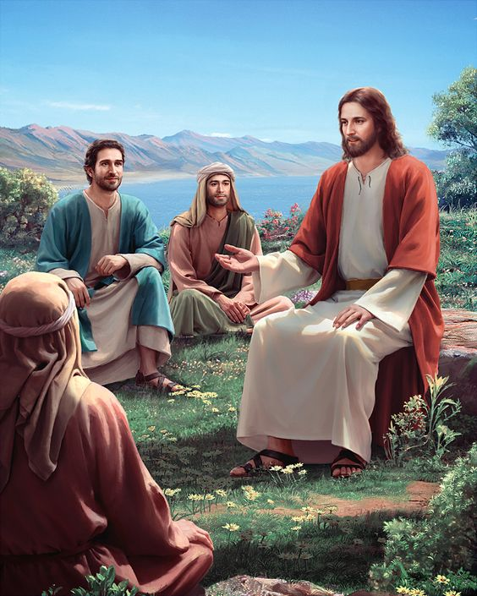
LECTIO: ¿Qué dice el texto? Juan 1, 35-42
LECTIO
Motivación: Jesús comienza ya su misión y va formando un grupo de discípulos. Los primeros proceden de la comunidad de Juan, que reconocen a Jesús por su testimonio. Ellos serán también testigos que comuniquen a otros la identidad de Jesús. Finalmente, el reconocimiento de Jesús como Mesías será determinante a la hora de seguirle. Escuchemos:

Slide 7
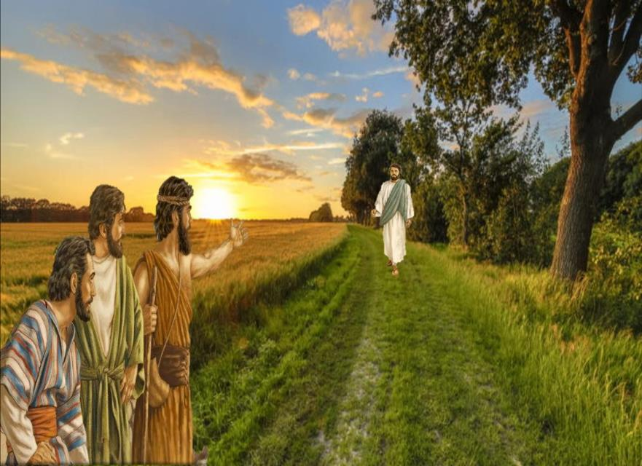
Juan 1, 35-42
En aquel tiempo, estaba Juan con dos de sus discípulos y, fijándose en Jesús que pasaba, dice:
– “Éste es el Cordero de Dios”.

Slide 8
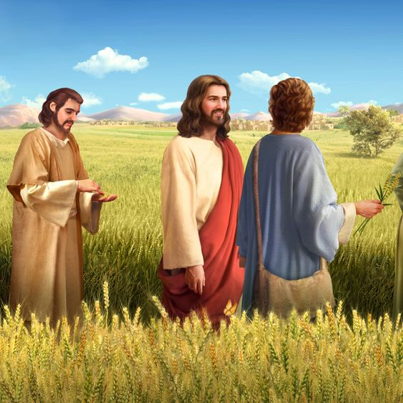
Los dos discípulos oyeron sus palabras y siguieron a Jesús.
Jesús se volvió hacia ellos y, al ver que lo seguían, les preguntó: – “¿Qué buscan?”

Slide 9
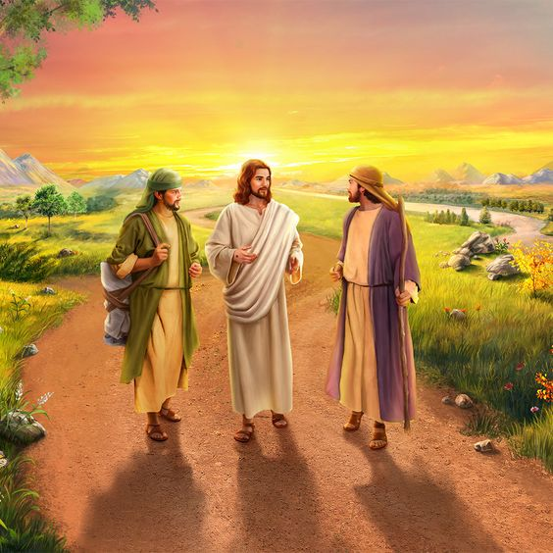
Ellos le contestaron: “Rabí (que significa Maestro), ¿dónde vives?”
Él les dijo: “Vengan y lo verán”.

Slide 10
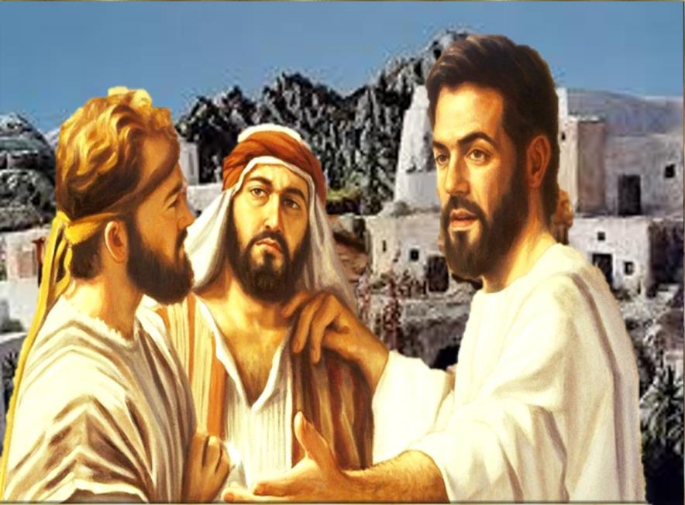
Entonces fueron, vieron dónde vivía y se quedaron con él aquel día; serían las cuatro de la tarde.

Slide 11
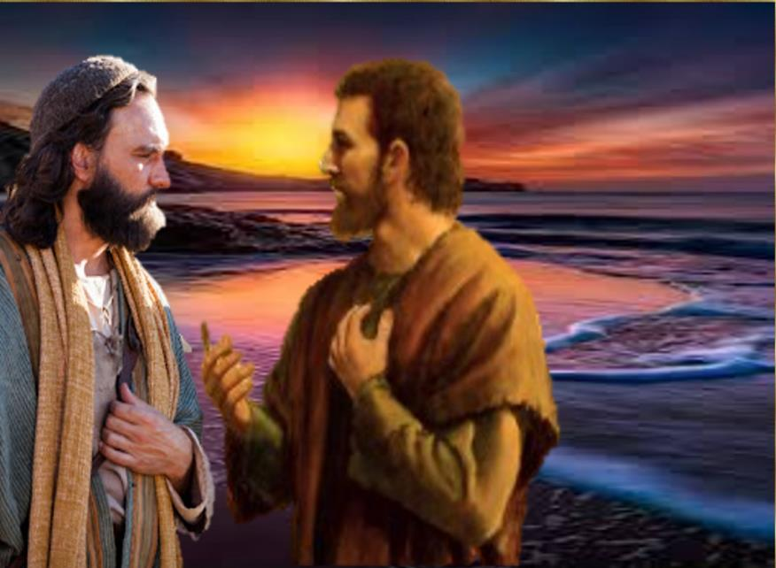
Andrés, hermano de Simón Pedro, era uno de los dos que oyeron a Juan y siguieron a Jesús, encuentra primero a su hermano Simón y le dice:
– “Hemos encontrado al Mesías (que significa Cristo)”.

Slide 12
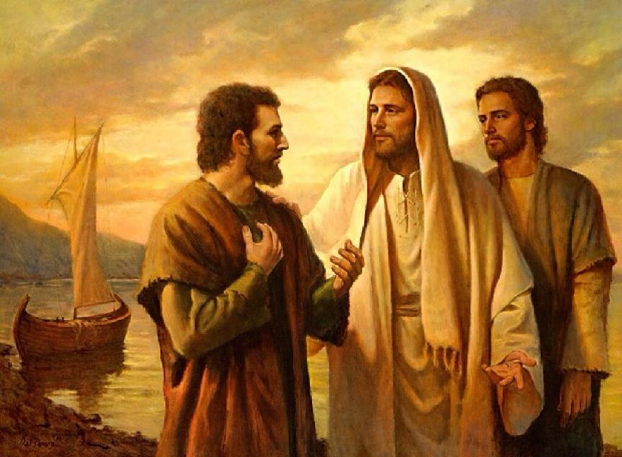
Y lo llevó a Jesús.
Jesús, mirándolo le dijo: – “Tú eres Simón, el hijo de Juan; tú te llamarás Cefas,” (que traducido significa Pedro).

Slide 13
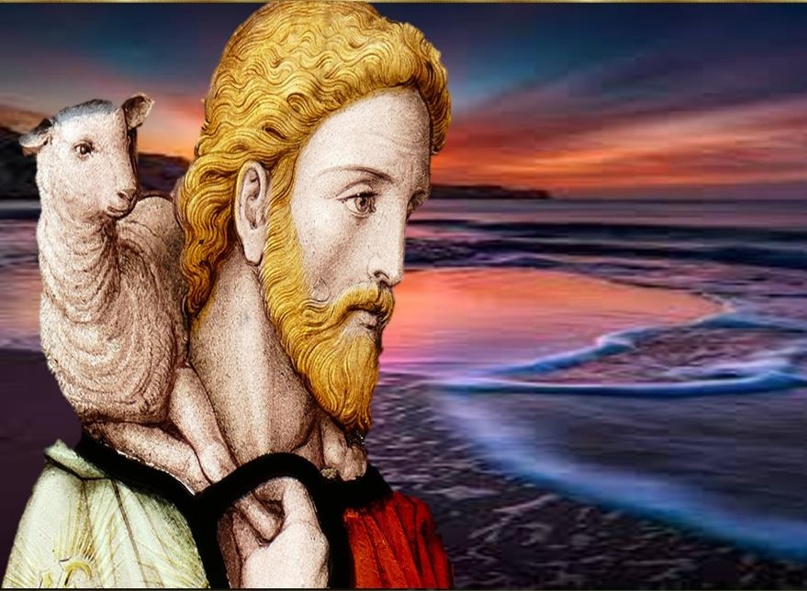
Preguntas
para la lectura:
¿Qué títulos se le dan a Jesús en este pasaje? ¿Qué significan?

Slide 14
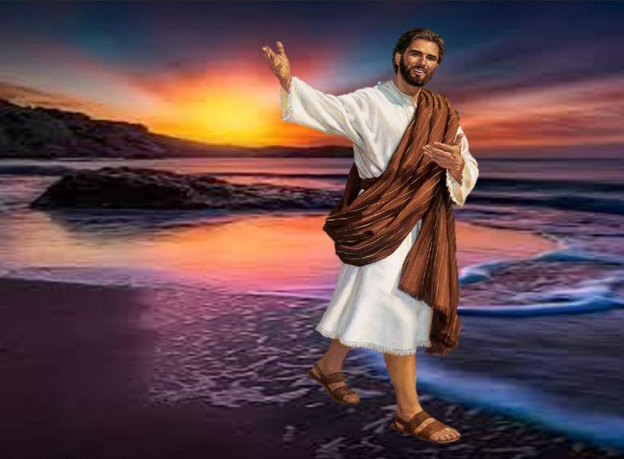
¿Qué invitación hace Jesús a los discípulos?

Slide 15
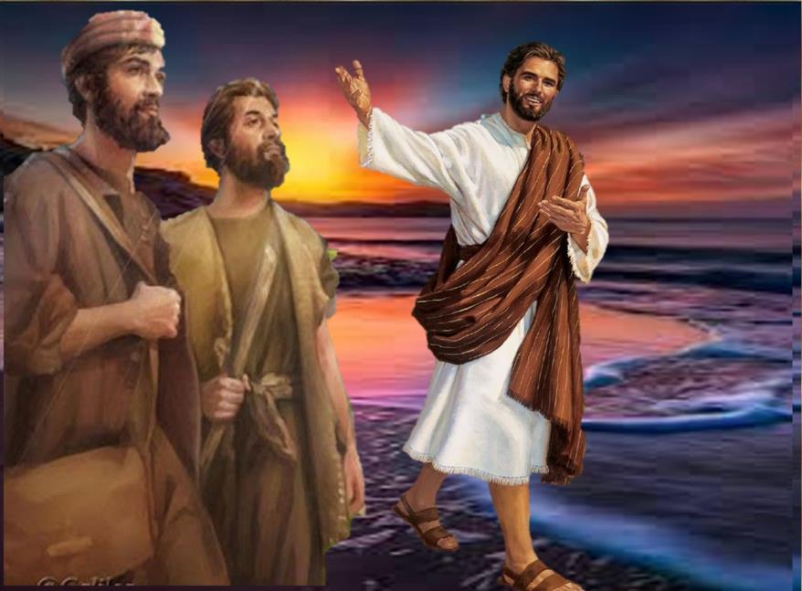
¿Cómo responden a esta llamada?

Slide 16
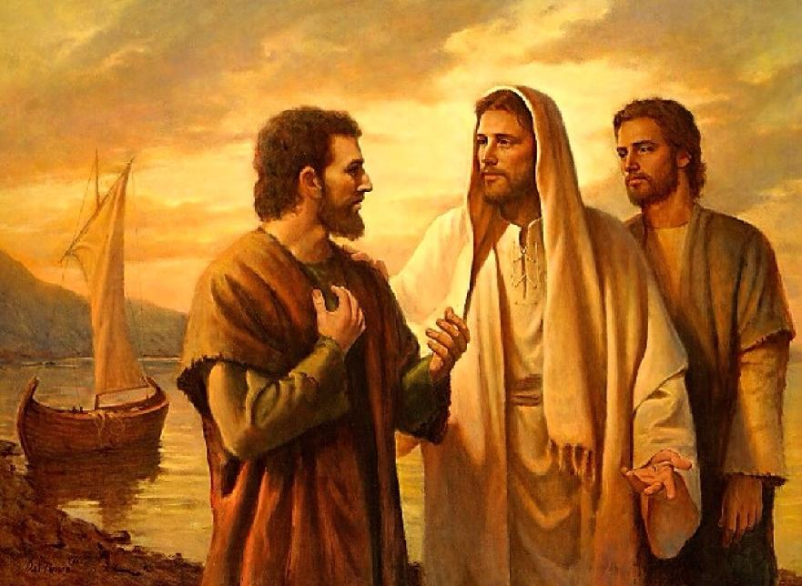
¿Cómo llama Jesús a Simón? ¿Qué nombre recibe? ¿Qué significa?

Slide 17
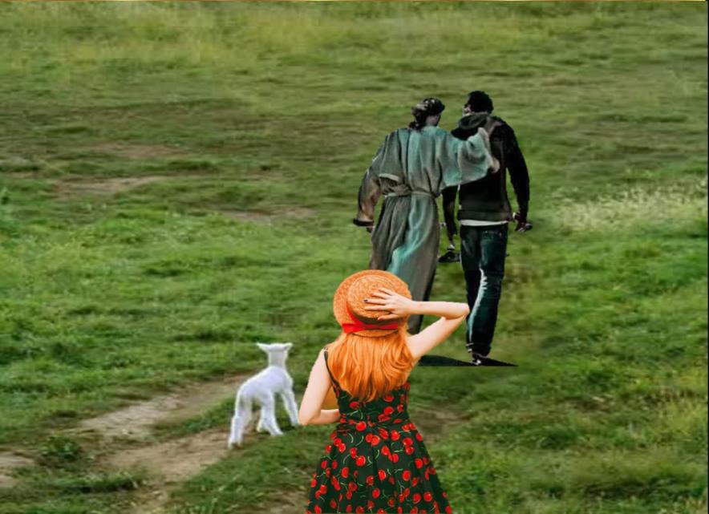
MEDITATIO : ¿Qué ME dice el texto?
Motivación: Podemos reflejarnos en la experiencia de los discípulos. En nuestra vida de fe hemos encontrado testigos, como Juan Bautista y Andrés, que nos han mostrado al Cordero de Dios.
Pero sólo cuando vamos tras Jesús y pasamos tiempo con Él descubrimos su auténtico rostro y así lo podemos manifestar en nuestra vida, entrando a formar parte del grupo de testigos.

Slide 18
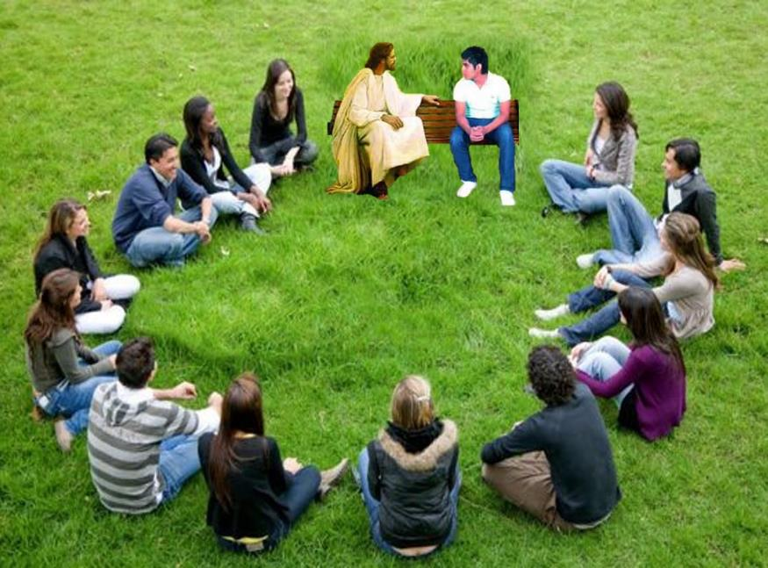
Comparte una de tus primeras experiencias de encuentro personal con Jesús:
¿Qué personas te hablaron de Él?,
¿con qué rostro se te dio a conocer?,
¿por qué lo seguiste?

Slide 19
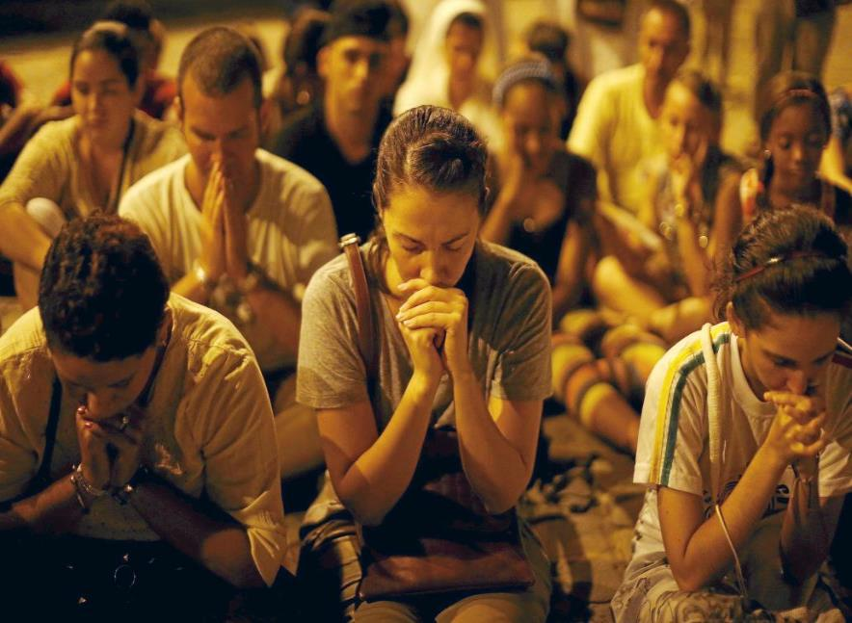
Vengan y vean. ¿Cuánto tiempo paso con Jesús?
¿Está presente en mi vida? ¿Dedico momentos para ver?

Slide 20
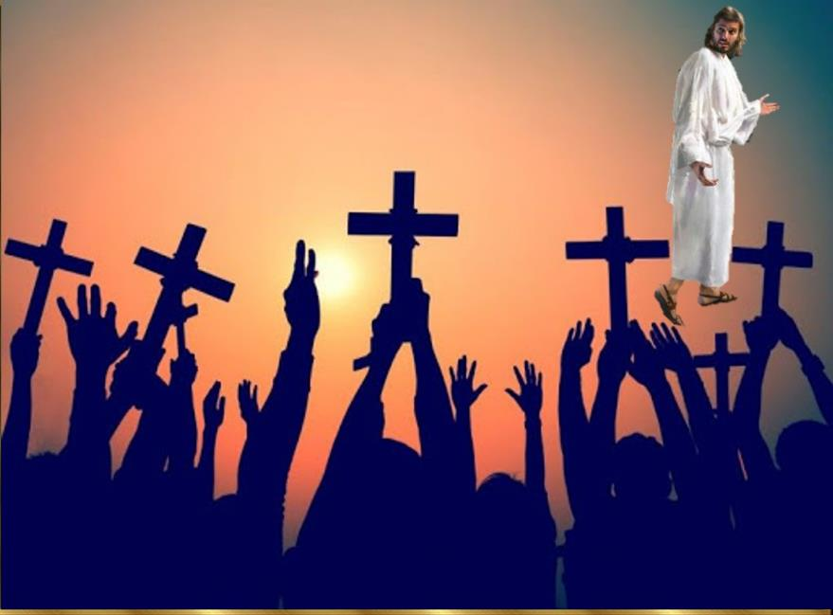
¿Soy capaz de aceptar la propuesta de Jesús:
sígueme y lo verás?

Slide 21
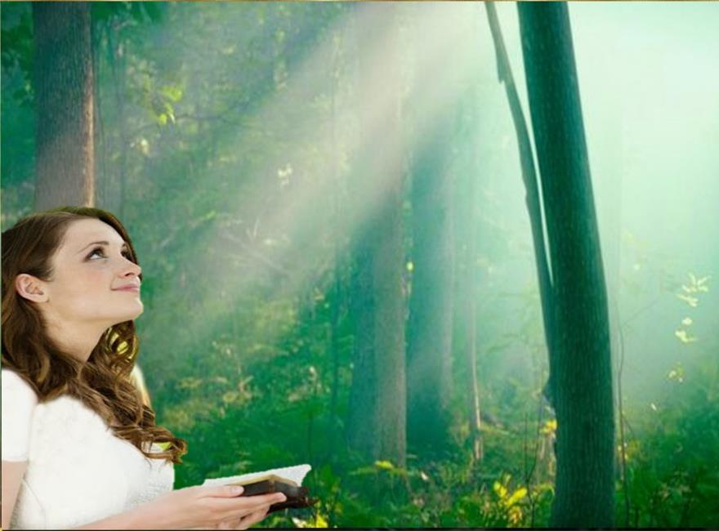
¿Cómo soy testigo de Jesús para los demás? Concretamente, ¿a quiénes hablo de mi experiencia de Jesús?

Slide 22
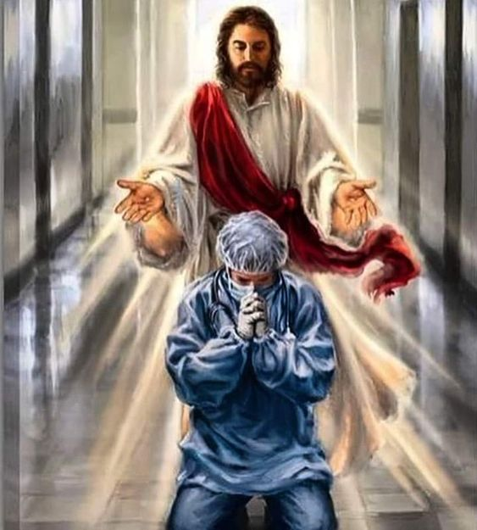
ORATIO ¿Qué le digo al Señor motivado por su Palabra?
Motivación: Sólo a través del contacto personal con Jesús podremos llevar a cabo nuestro seguimiento y llevar a otros a Cristo, igual que lo hicieron con nosotros.
Dirijamos nuestra oración a este Dios siempre presente entre nosotros.

Slide 23
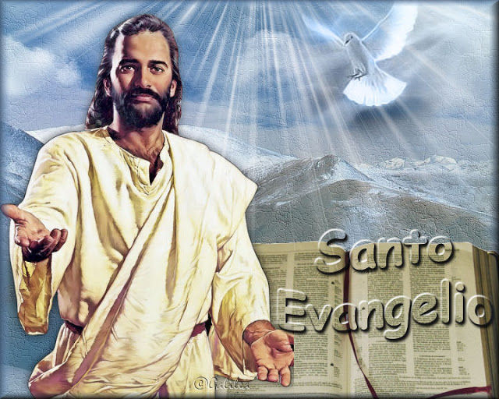
Luego de un tiempo de oración personal, compartimos en grupos nuestra oración (o todos juntos) .
Se puede, también, recitar el salmo responsorial que corresponde a este domingo (Salmo 39).

Slide 24
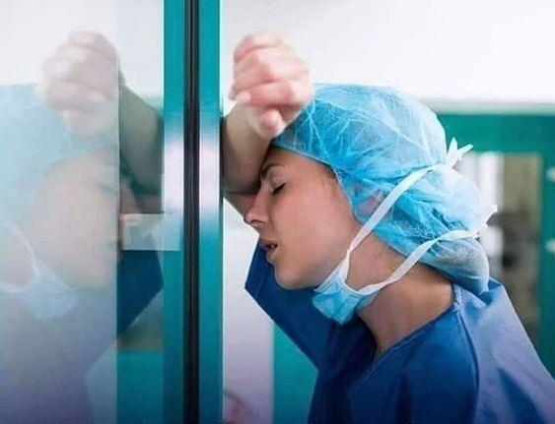
Salmo 39
Yo esperaba con ansia al Señor; él se inclinó y escuchó mi grito; me puso en la boca un cántico nuevo, un himno a nuestro Dios.
Aquí estoy, Señor, para hacer ti voluntad.

Slide 25
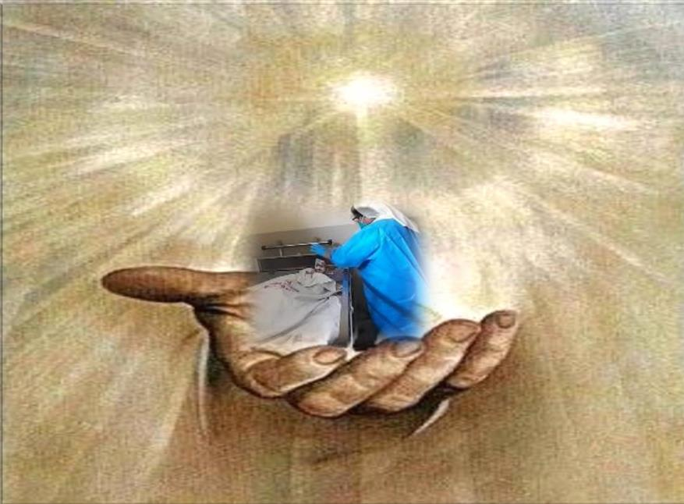
Tú no quieres sacrificios ni ofrendas, y, en cambio, me abriste el oído; no pides sacrificio expiatorio, entonces yo digo:
“Aquí estoy”
Aquí estoy, Señor, para hacer ti voluntad.

Slide 26
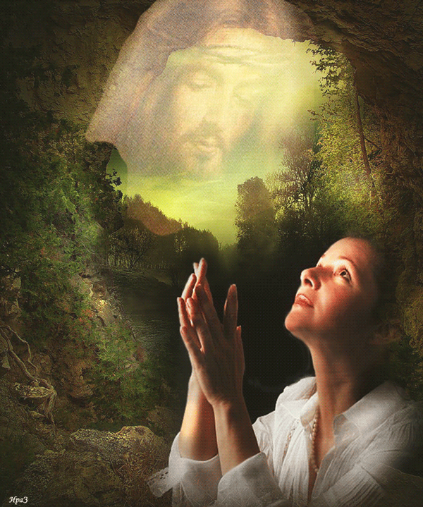
Como está escrito en mi libro: “Para hacer tu voluntad”. Dios mío, lo quiero, y llevo tu ley en mis entrañas.
Aquí estoy, Señor, para hacer ti voluntad.

Slide 27
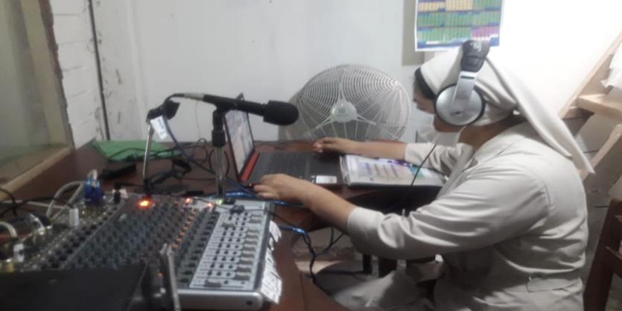
He proclamado tu salvación ante la gran asamblea; no he cerrado los labios; Señor, tu lo sabes.
Aquí estoy, Señor, para hacer ti voluntad.

Slide 28
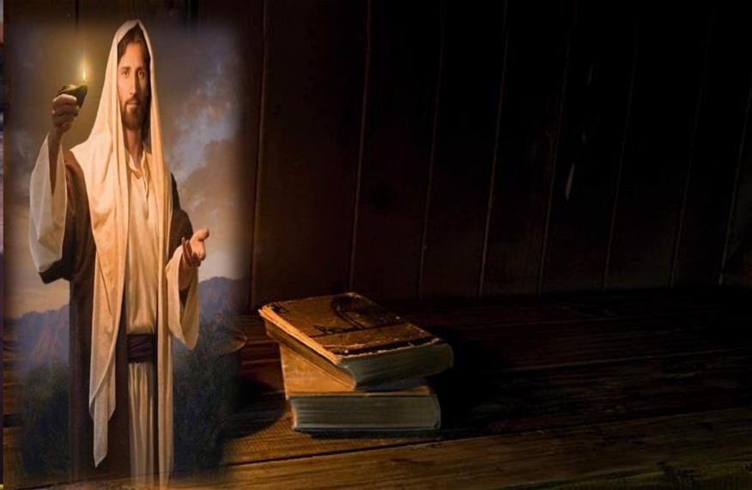
CONTEMPLATIO ¿Qué me lleva a hacer el texto?
Motivación: San Vicente entiende el seguimiento como una continuación de la obra emprendida en la tierra por Jesús para evangelizar a los pobres. Nadie se asemeja más a Jesús como el que prolonga en la tierra la misión salvadora del Hijo de Dios.
¡Quiera Dios concedernos la gracia de conformar toda nuestra conducta a su conducta y nuestros sentimientos con los suyos, que él mantenga nuestras lámparas encendidas en su presencia y nuestros corazones atentos siempre a su amor y dedicados a revestirse cada vez más de Jesucristo de la forma que os acabo de decir!

Slide 29
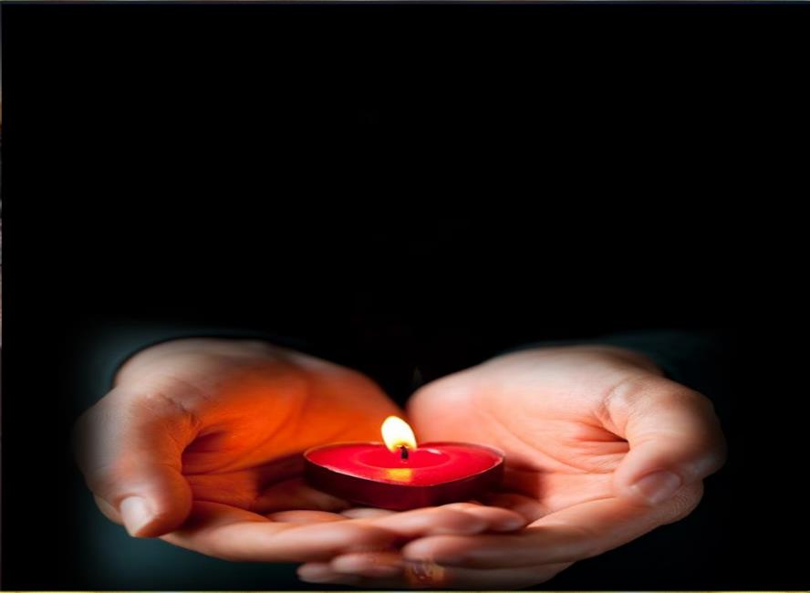
Todos los bautizados están revestidos de su espíritu, pero no todos realizan las obras debidas. Cada uno tiene que tender, por consiguiente, a asemejarse a nuestro Señor, a apartarse de las máximas del mundo, a seguir con el afecto y en la práctica los ejemplos del Hijo de Dios, que se hizo hombre como nosotros, para que nosotros no sólo fuéramos salvados, sino también salvadores como él; a saber, cooperando con él en la salvación
de las almas. (San Vicente de Paúl, XI, 414)

Slide 30
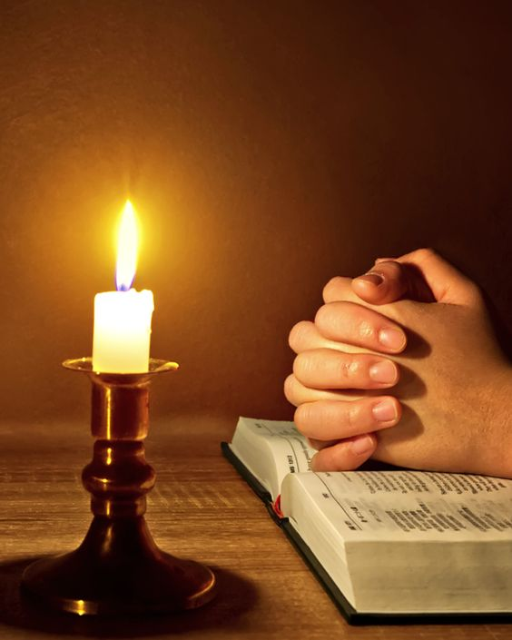
La alegría del Evangelio llena el corazón y la vida entera de los que se encuentran con Jesús. Quienes se dejan salvar por Él son liberados del pecado, de la tristeza, del vacío interior, del aislamiento. Con Jesucristo siempre nace y renace la alegría. (Evangelii Gaudium 1)

Slide 31
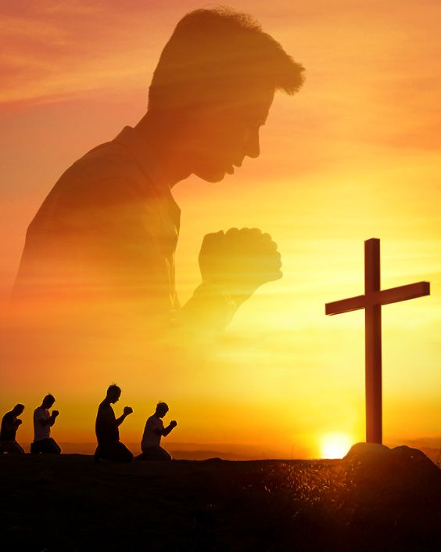
Compromiso
Proponerme un tiempo de oración personal diario donde haga la experiencia de encuentro personal con Jesús.

Slide 32
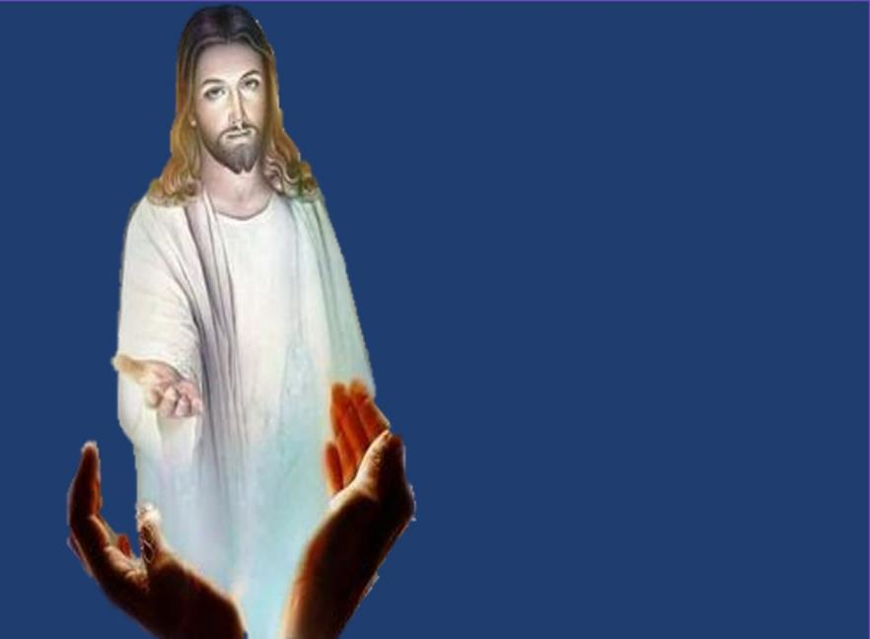
Oración
final
Te damos gracias, Dios Padre, porque, como a los apóstoles, Cristo nos ha llamado por nuestro nombre a su fiel seguimiento.
Por el bautismo tú nos has hecho miembros del cuerpo de Cristo y templos vivos del Espíritu Santo para alabanza de tu gloria.
Es vocación hermosa nuestra vocación cristiana. ¡Gracias, Señor!
Guíanos, Señor, mediante el Espíritu de tu verdad, para que entendamos qué es ser discípulo auténtico de Jesús.
Y haznos fuertes para testimoniar los valores del espíritu en el mundo que nos rodea, ahíto de cuerpo y ayuno de alma.
Así demostraremos que te pertenecemos para siempre. Amén.

Slide 33
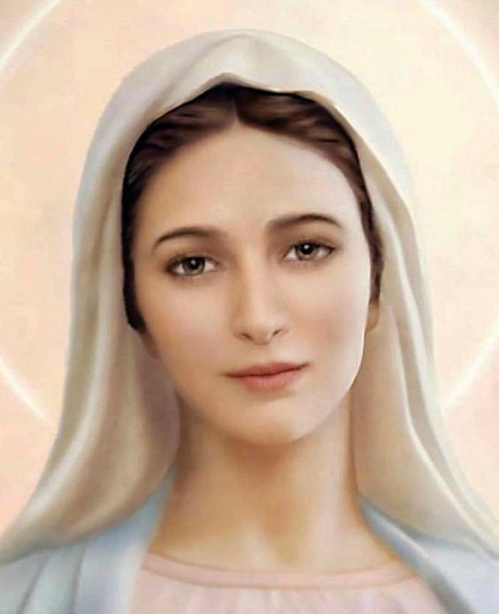
Texto de Lectio Divina: Padre César Chávez Alva (Chuno) C.ongregación de la Misión.
Power Point : Sor Pilar Caycho Vela - Hija de la Caridad de San Vicente de Paúl

